Slide 1
流程及角色介绍
采购类型 | 月度资产采购流程 | 紧急采购流程 | 专项采购流程
适用场景 | 各部门提前计划的物资采购，非紧急；每月10-15日提交，集中处理需求 | 客户或项目临时采购需求，场地建设配套资产的采购，随时提交需求 | 客户付费类型的采购、定制化采购需求（指SRM系统中无法满足的、定制化的资产类采购），随时提交需求
角色 | 需求接口人 | 发起需求、跟踪流程、进行客户付费备案 | 发起需求、跟踪流程、进行客户付费备案 | 发起需求、跟踪流程、进行客户付费备案
 | 二级部门负责人 | 判断需求合理性 | —— | ——
 | 行政SSC | 判断库存调配、跟踪流程、接收资产 | —— | ——
 | 网络工程部 | 评估未采购过的设备合理性 | —— | ——
 | 行政主管 | —— | 评估申请理由完整性和紧急采购的必要性 | 评估申请理由完整性和紧急采购的必要性
 | 采购专家 | 评估设备参数与需求的适配性 | 评估设备参数与需求的适配性 | 评估设备参数与需求的适配性
 | 一级部门负责人 | —— | 评估需求、方案和成本的合理性 | 评估需求、方案和成本的合理性
 | 采购专家负责人 | 评估采购需求、方案和成本的合理性 | 评估采购需求、方案和成本的合理性 | 评估采购需求、方案和成本的合理性
 | 行政经理 | —— | 综合渠道、价格、风险等方面评估合理性 | 综合渠道、价格、风险等方面评估合理性
 | 审批组 | 审核采购需求、采购方案和采购成本 的合理性 | —— | ——

Slide 2
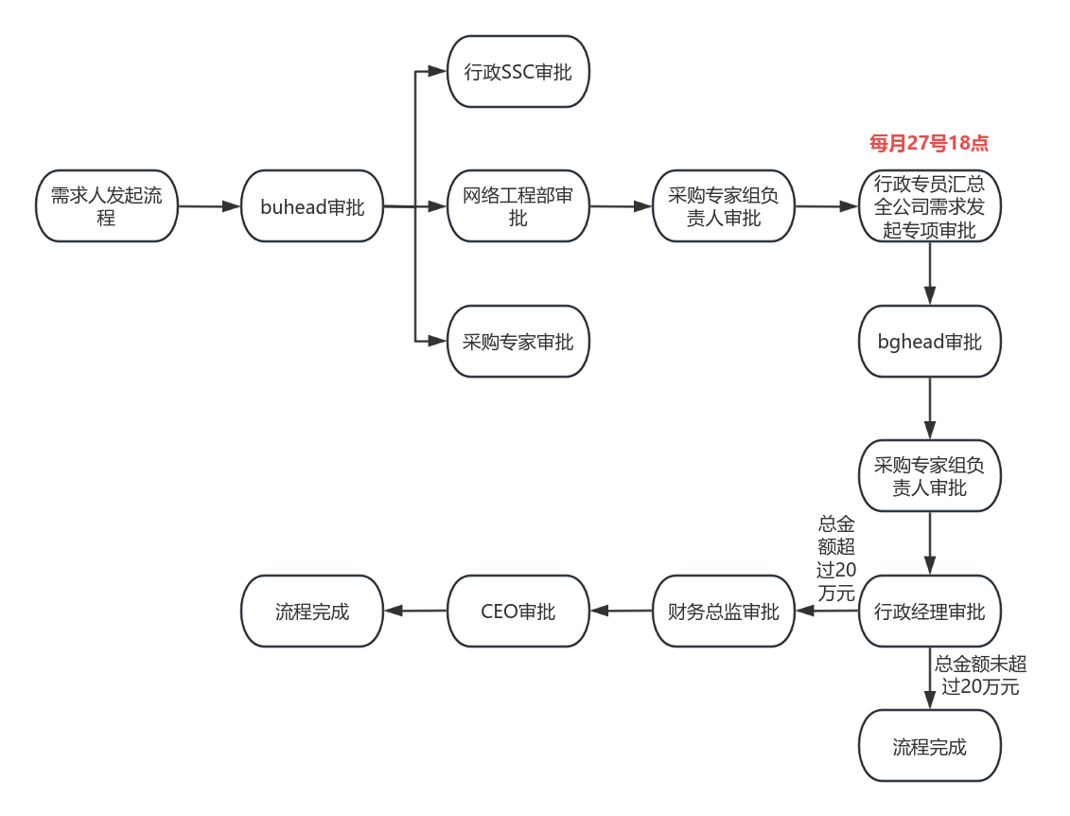
月度资产采购流程
注：27号18点前采购专家组负责人批完的需求次月上旬到位，27号后批完的需求下下个月上旬到位。

Slide 3
紧急采购流程
专项采购流程
上架申请流程
填写上架申请表并邮件发送给所在区域的行政SSC，上架完成会有邮件回复，收到回复邮件后可前往SRM商城下单

Slide 4

操作指南
1、进入SRM商城网站点击登录，网址：https://srm.billjc.com/

Slide 5
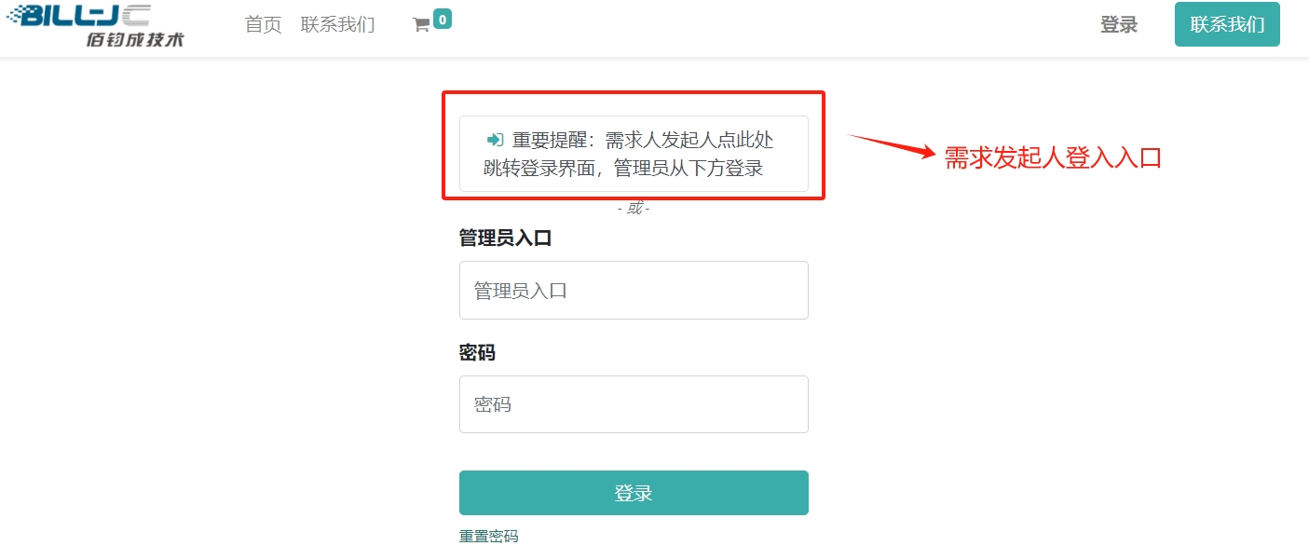
操作指南
2、点击红框处跳转登入界面

Slide 6

操作指南
3、登入OA账号

Slide 7

操作指南
4、进入商城主页，点击开始选购商品（注：首次登入商城用户进入商城后需五分钟后再进行下单操作）

Slide 8
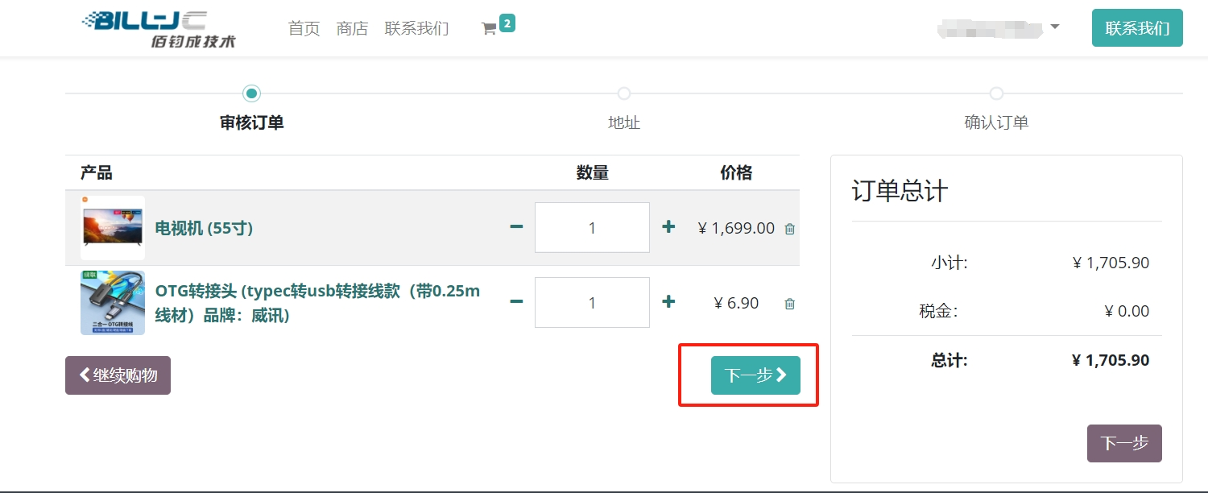
操作指南
5、将需要申请的物品加入购物车后，点击下一步

Slide 9
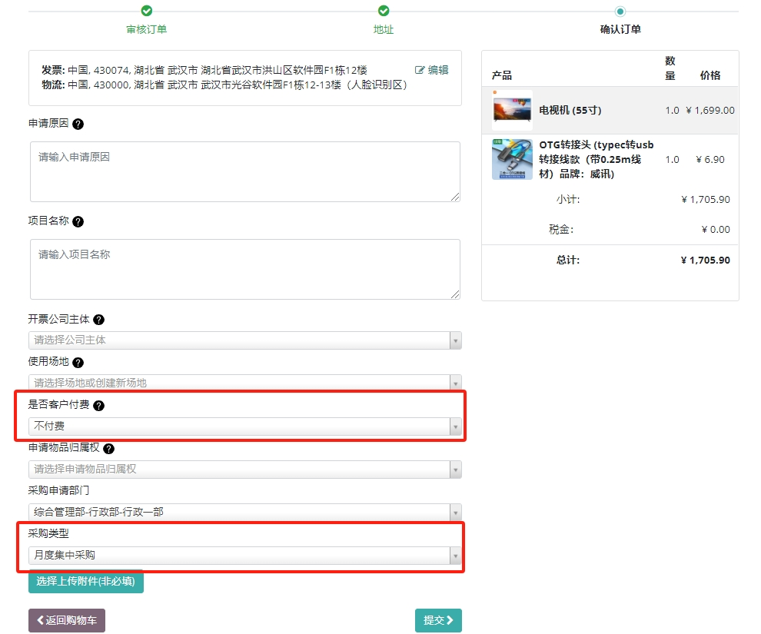
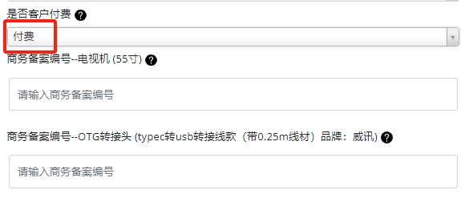
操作指南
注意事项：
1、采购类型：需根据流程进行选择，如选择紧急采购，则必须上传附件，附件需体现需求的紧急性；
2、客户付费：如需求设备客户付费，则需提前找商务部进行备案获取备案编号，备案编号为客户付费必填项
3、如使用场地内无你所需场地，可将场地选择框拉至底端选择”非以上场地“后手动填写收件人姓名电话地址等详细信息
6、信息填写，按页面字段填写对应信息

Slide 10
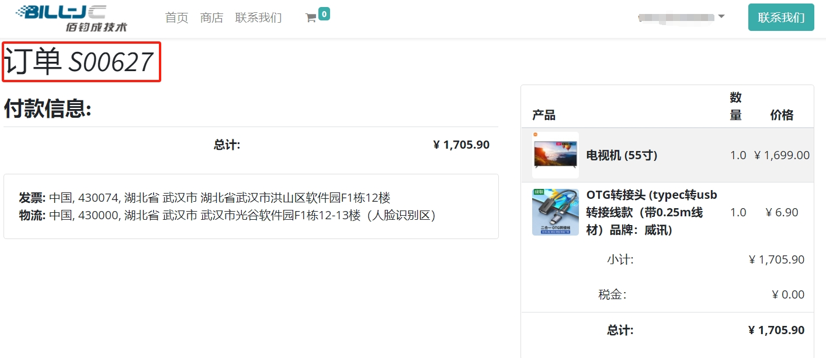
操作指南
7、点击提交按钮，跳转该页面，出现红框中订单编号信息则流程提交成功

Slide 11
如何查看自己提交的需求
OA-行政-资产管理-采购管理-设备采购需求查看（PC端操作）
如何终止自己提交的需求
OA-行政-资产管理-采购管理-设备采购需求查看-点击需要终止的需求的操作按钮-删除
如何催办自己提交的需求流程
OA-行政-资产管理-采购管理-设备采购需求查看-选择需催办的申请-点击“操作”-查看审批记录-找到当前审批人-点击当前审批人右侧“催办”按钮（PC端操作）
被驳回后如何重新提交需求
OA-行政-资产管理-采购管理-设备采购需求查看-选择被驳回的需求-点击操作重新提交-按驳回人要求修改数量或补充申请理由-点击提交（PC端操作）
被驳回如何从全新改为二手
OA-行政-资产管理-采购管理-设备采购需求查看-选择被驳回的需求-操作-更换商品-更换可选变体为二手-点击确定-回到操作页面-点击重新提交-申请理由重新编辑-点击提交修改
常见操作问题

